Slide 1

XCP DLL库使用简介

Slide 2
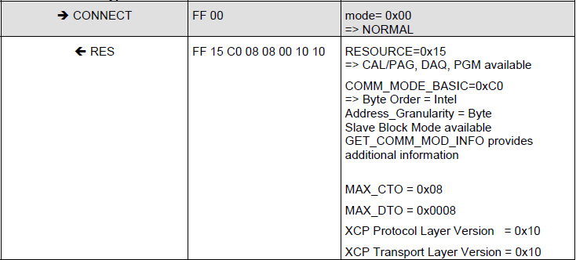
XCP读写变量必备的指令及流程
XCP事件型读变量指令及步骤
事件型读变量即上位机每发送一次读变量的指令，ECU则应答一次，整个过程采用一问一答的方式，实现起来最为简单，能够满足当前的UCAR测试需求。所需指令及步骤如下：
1. 连接请求（连接成功后无须多次请求）

Slide 3
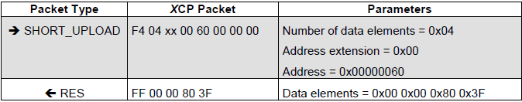

XCP读写变量必备的指令及流程
XCP事件型读变量指令及步骤
2. 读变量(Short Download)
3. Disconnect（停止监控时）

Slide 4
XCP读写变量必备的指令及流程
XCP写变量指令及步骤
写变量都是事件型的，具体步骤如下：
1. 连接请求(连接成功后无须多次请求)

Slide 5
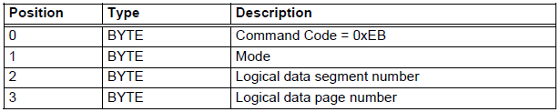
XCP读写变量必备的指令及流程
XCP写变量指令及步骤
2. SET_CAL_PAGE
注：对于匹配量，一般有2个Page，一个WritePage，一个是ReadPage，当需要改变匹配量的值，必须选择该变量的WritePage；反之，如果要读变量，则必须选择ReadPage。

Slide 6


XCP读写变量必备的指令及流程
XCP写变量指令及步骤
3. SET_MAT
4. Download

Slide 7
XCP读写变量必备的指令及流程
XCP写变量指令及步骤
5. Disconnect（停止监控时）

Slide 8
XCP读写变量必备的指令及流程
XCP DAQ读变量指令及步骤
DAQ型读变量即上位机将打包好的DAQ请求报文发送后（只发送一次），此后ECU便周期性的返回变量的值。
DAQ读变量依次需要用到D6，D5，D4，D3，E2,E1,E0,DE指令，其核心在于将多个变量打包成DAQ Lsit报文，以及将ECU周期性反馈的报文一一对应到变量并进行解析，由于事件型读变量已经能满足绝大部分测试需求，故XCP DLL库暂时没有做DAQ方面的封装，后续如果确实需要DAQ功能，可以通过2种方式实现：
1. 基于现有的XCP DLL,Labview打包DAQ报文
2. 现有的XCP DLL中增加打包DAQ报文的方法

Slide 9
XCP DLL库使用方法
XCP DLL库的使用
DLL库使用非常简单，Labview中构造.Net构造器，加载DLL库后：
1.调用函数 int AnalyzeXcpFile(string A2lPath,int Protocol),若返回值为100时，表明A2l文件解析成功；输入参数为A2l路径及协议（VehicleCAN/CalibrationCAN）。
2.获取属性结点PropertyInterface,ReadListInterface,WriteListInterface。
其中PropertyInterface包含了波特率、收发CANID、大小端序、EventChannel等信息；
ReadListInterface是一个列表（类似数组），是所有测量量的集合，包含测量量的地址、长度、类型、转换公式、数值对照表等信息。
WriteListInterface是所有匹配量的集合，包含变量的地址，维（Map/Curve/Value
/Val_BLK/ASCII），每个维度的转换公式、数据类型、长度等信息。
3.通过步骤2中获取到的信息组装CAN报文，实现读写变量的功能
4.调用”caculatePhyValue””caculateCANValue”进行物理值与CAN报文之间转换。

Slide 10
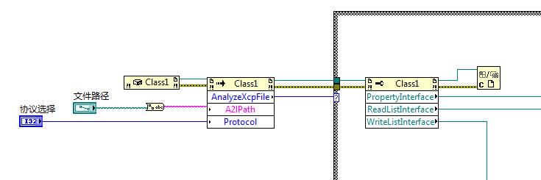
XCP DLL库使用方法
XCP DLL库的使用
1.获取读写变量列表及波特率等信息
接口中包含了读写变量所有必备信息，按照前面介绍的XCP读写步骤，组装成所需报文即可。

Slide 11
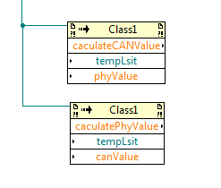
XCP DLL库使用方法
XCP DLL库的使用
2.CAN报文与物理值之间的相互转换
物理值转换成CAN上的值
CAN上的值转换成物理值

Slide 12
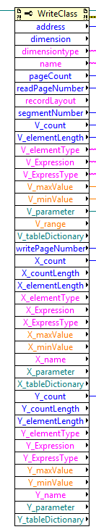
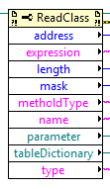
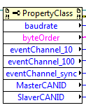
XCP DLL库使用方法
XCP DLL库的使用
WriteList/ReadList/Property 中的属性

